Slide 1
考前答疑2次，时间地点待定
考核成绩：
作业 + 期末闭卷考试

Slide 2
第一章 绪 论
1 范围：第一章所有内容
2 要点：
1）数据结构的基本概念
逻辑结构：表，树，图
存储结构：顺序（静态），链式（动态），
2） 算法和算法分析
计算算法的时间复杂度和空间复杂度的方法

Slide 3
第二章 线性表
1 范围：第二章所有内容
2 要点：
1）线性表的逻辑结构
2）线性表的存储结构：
顺序：动态一维数组
链式：单链表，循环链表，双向链表；
头指针，结点，头结点，空标志，结束标志
3）插入和删除算法
遍历方法： i++ p=p->next
算法实现: 元素移动 指针调整
算法的时间复杂度
多项式应用

Slide 4
第三章 栈和队列
1 范围：3.1节、3.2节和3.4节
2 要点：
1）栈的定义（LIFO），栈顶、栈底、栈的空、满标志
2）存储结构：顺序栈、链式栈
3）初始化、POP、PUSH
4）队列的定义（FIFO），队头、队尾
5）存储结构：循环队列、链式队列
6）Enqueue、Dequeue
7）队列的空、满标志
8）栈和队列的应用

Slide 5
第四章 串
1 范围：4.1节、4.2节、4.3节
2 要点：
1）串的定义，子串、主串等
2）串的各种操作的含义
3）存储结构：定长顺序存储，堆分配存储、块链存储
4）联接，求子串算法的实现
5）模式匹配算法
6）next函数的定义和计算方法

Slide 6
第五章 数组和广义表
1 范围：5.1节--5.5节
2 要点：
1）数组的逻辑结构、存储结构（顺序存储）
2）以行或列为主序的地址计算
3）对特殊矩阵压缩存储的下标变换方法
4）稀疏矩阵的三元组顺序表和十字链表
5）三元组顺序表表示下的稀疏矩阵转置算法
6）广义表、表头、表尾、头尾表示法

Slide 7
第六章 树和二叉树
1 范围：6.1节--6.4节、 6.6节
2 要点：
1）树的递归形式的定义和术语
2）二叉树的定义、形态、性质及证明
3）顺序存储结构、二叉链表、三叉链表
4）二叉树的遍历与线索：求遍历序列，遍历算法，由两种遍历序列恢复二叉树，线索的定义与表示，线索二叉树的遍历，二叉树的其他递归算法
5）树与森林：存储结构，与二叉树的转换，先根和后根遍历，由两种遍历序列恢复树或森林
6）哈夫曼树：带权路径长度，最优二叉树的定义，构造方法，哈夫曼编码的方法

Slide 8
第七章 图
1 范围：7.1--7.3节、7.4.1节、7.4.3节、7.6节
2 要点：
1）概念术语：图与网（有向、无向），顶点与边（弧），邻接与度、路径、连通、生成树
2）图的邻接矩阵或邻接表的表示，求顶点的度的算法，求顶点的边或弧的算法
3）图的DFS、BFS遍历序列
4）利用Prim算法和Kruskal算法的基本方法求无向网的最小生成树
5）利用Dijkstra求最短路径的算法

Slide 9
第九章 查找
1 范围：除9.1.3节、9.2.2节、9.2.3节之外的所有内容
2 要点：
1）概念术语：查找表、关键字、查找成功（失败）
2）静态查找：顺序、折半、索引查找算法实现，对存储结构的要求，平均查找长度计算
3）二叉排序树的定义，查找算法，插入和删除算法，平均查找长度
4）AVL树的定义，构造过程，旋转类型
5）Hash表：Hash函数及构造方法，冲突及解决方法， Hash表的查找、插入、删除算法，平均查找长度

Slide 10
第十章 排序
1 范围：10.1-10.4节
2 要点：
1）概念术语：排序，排序的分类，稳定性
2）基本排序算法：直接插入、起泡、简单选择排序的算法实现，效率分析（关键字的比较次数和元素的移动次数）
3）先进排序方法：Shell、快速、堆排序的方法和执行过程，堆的调整方法

Slide 11
10大重要问题
1 单链表、循环链表、双向链表等结构的插入、删除结点等基本操作，以及衍生的相关应用问题解决，如按照某个规则合并两个链表，将链表从某个指定位置拆分成2个链表等问题

Slide 12
10大重要问题
2 栈和队列的应用：掌握两种类型的存储结构和基本操作的算法，以及相关的应用的算法解决，例如：如何判断一个算式中的括号是否合法，如何求解一个代数式的结果。

Slide 13
10大重要问题
3 KMP模式匹配算法的原理、给定next函数后的KMP算法、若干步的匹配过程和结果

Slide 14
10大重要问题
4 二叉树递归、非递归遍历算法，根据遍历结果重建二叉树过程，以及递归、非递归的应用问题解决
包括：先序、中序、后序等，以及查找某个结点、比较两个树是否相等及其他相关问题

Slide 15
10大重要问题
5 霍夫曼树构造
给定一个字符序列，能够构造且画出霍夫曼树，并且给出每个字符的霍夫曼编码，计算原始序列编码后的长度。

Slide 16
10大重要问题
6 图的两种存储结构：邻接矩阵、邻接表。
会根据给定的图画出对应的存储结构；根据邻接表得到图的2种遍历的过程和结果。
包括：有向、无向、带权重、不带权重，邻接表、逆邻接表等

Slide 17
10大重要问题
7 图的复杂算法：掌握最小生成树和最短路径算法的原理和过程，能够将将其过程分步描述出来。

Slide 18
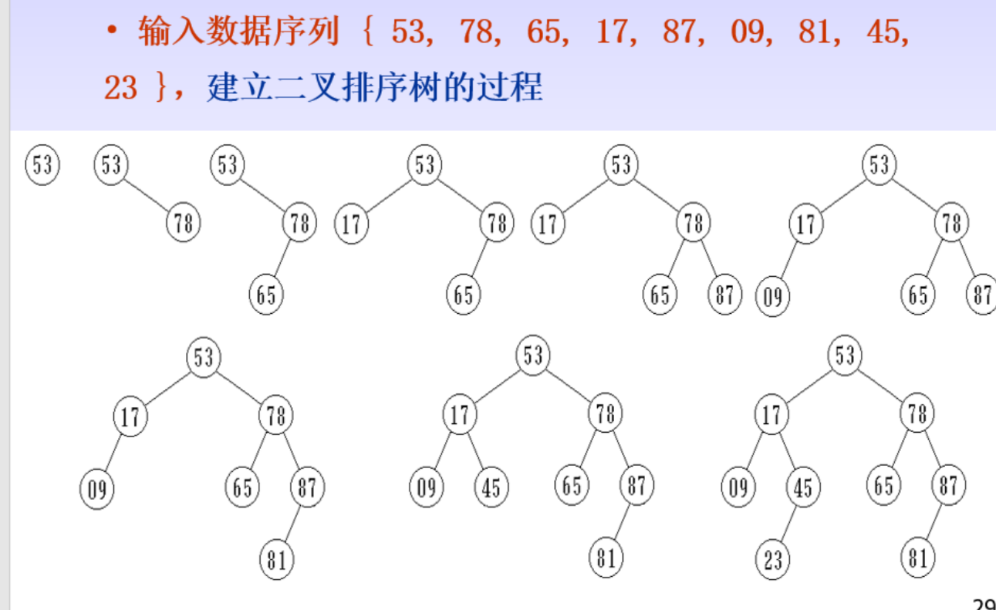
10大重要问题
8 二叉排序树的查找算法；给定一个元素序列，掌握如何生成一个二叉排序树及平衡二叉树的过程。例如：

Slide 19
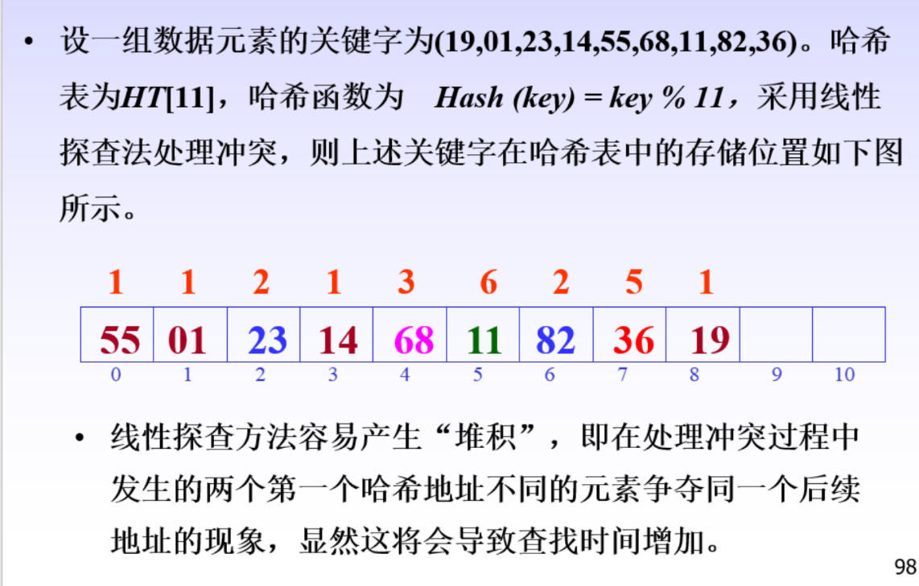
10大重要问题
9 哈希查找
给定一个元素序列，指定hash函数和冲突解决方案。构造查找表，并计算查找复杂度。

Slide 20
10大重要问题
10 排序的几种重要算法：shell、快速、堆排序等
掌握各种排序算法的原理、过程和算法，明确算法稳定性、复杂度等，能够根据给定序列写出第1、2、3…趟的排序结果

Slide 21
对于一个复杂计算机问题：
能够知道从数据结构角度思考问题
能够知道选择什么样的数据结构来解决问题
能够知道选择选择什么样的算法来提高算法效率

